Slide 1
Universidad de Cartago
Elaborado por:
Iveth Acosta

Slide 2
Los Conceptos
Los conceptos son construcciones o imágenes mentales, por medio de las cuales comprendemos las experiencias que emergen de la interacción con nuestro entorno.

Slide 3
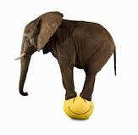
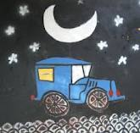
Arriba de
Ejemplo:
Arriba de la mesa
Arriba de la pelota

Slide 4
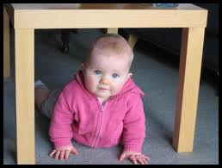
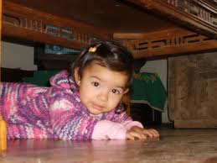
abajo
Ejemplo:
Debajo de la mesa
Debajo de la cama

Slide 5


